Slide 1
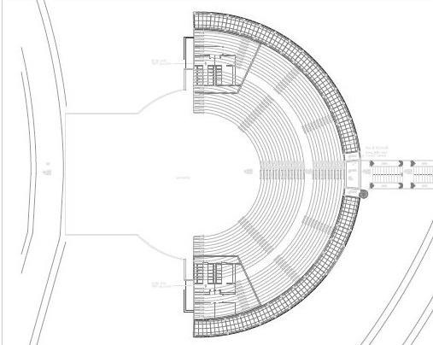
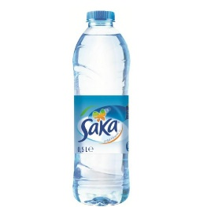
AMFİTİYATRO
PET ŞİŞE SU 0,5lt
8000 Adet
SANDVİÇ, MEŞRUBAT, MEYVE 1000’ER ADET +SU 1550 ADET
SANDVİÇ, MEŞRUBAT, MEYVE 1000’ER ADET +SU 1550 ADET
PET ŞİŞE
SU 800 ADET
PET ŞİŞE
SU 1000 ADET SANDALYE ALTLARINA
SANDVİÇ, MEŞRUBAT, MEYVE 1000’ER ADET +SU 1550 ADET
SANVİÇ, MEŞRUBAT, MEYVE 1000’ER ADET +SU 1550 ADET

